Slide 1

Μαθαίνω Ελληνικά
44. Ενδιάμεση Διαγνωστική Αξιολόγηση στην Ελληνομάθεια για παιδιά με Μεταναστευτική Βιογραφία 28 Ιανουαρίου 2025 –Ανατροφοδότηση-ΜΕΡΟΣ Α_ΕΡΩΤΗΜΑ 4
Δρ Ελένη Χαραλάμπους

Slide 2






Μέρος Α
Ημερομηνία
ΕΧΩ 7 ΛΕΠΤΑ !
Σημειώστε στα κενά τον αριθμό της σωστής εικόνας
Κάθε πρωί πίνω ____.
Κάθε πρωί πίνω __1__.
1
2

Slide 3
Σήμερα είναι ______, __ Φεβρουαρίου 2026 (__/02/2026).Τώρα είμαστε στον χειμώνα.

Slide 4



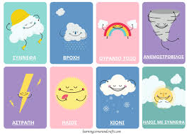
Μαρία
Δανάη
βαλίτσα
ταξίδι
επίσκεψη
Βερολίνο
καιρός
Γερμανία

Slide 5
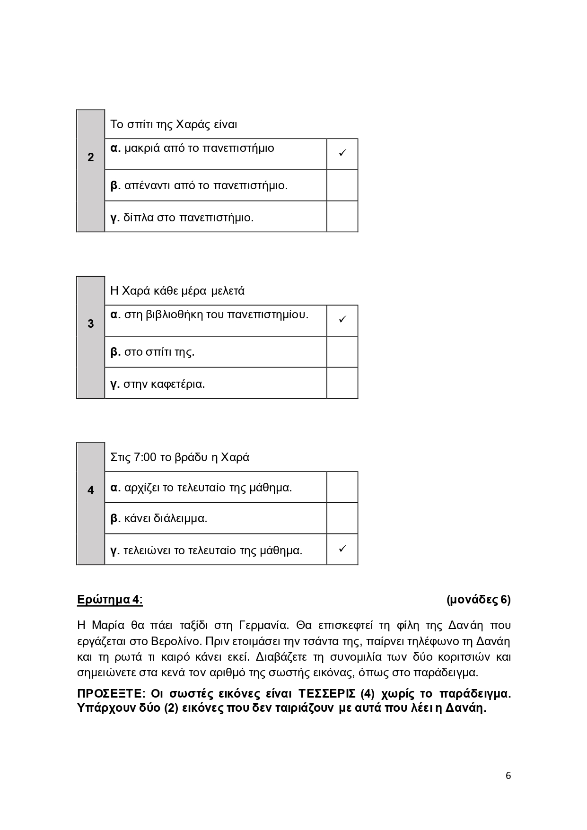
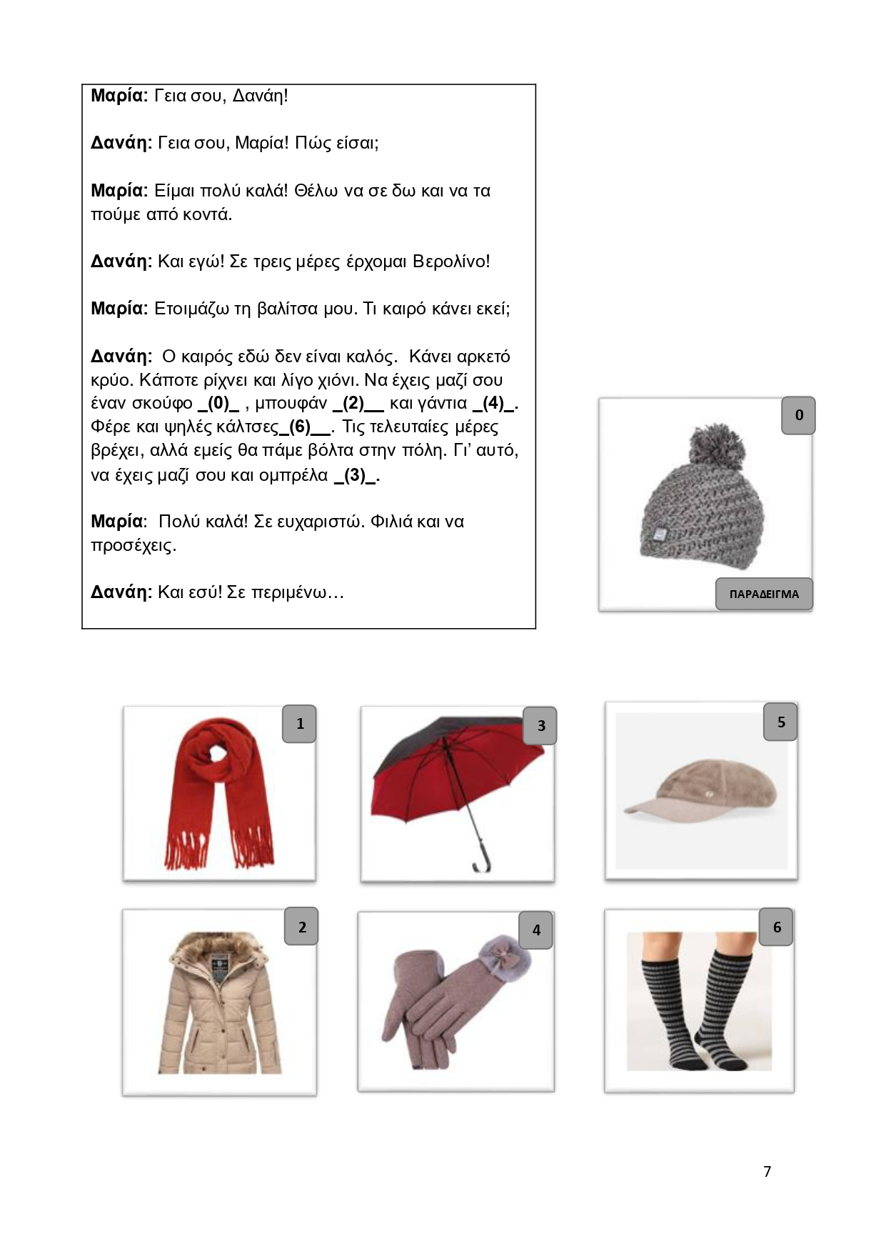
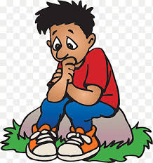
Πόσες σωστές απαντήσεις θα δώσουμε;

Slide 7

Αυτοαξιολόγηση στο σπίτι

Slide 8


ο σκούφος

Slide 9

το κασκόλ

Slide 10

η ομπρέλα

Slide 11

το καπέλο

Slide 12

το μπουφάν

Slide 13

τα γάντια

Slide 14

οι κάλτσες

Slide 15
η βαλίτσα

Slide 16
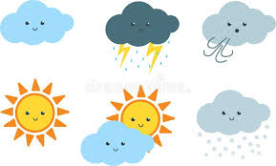
ο καιρός

Slide 17
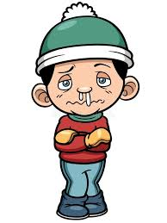
το κρύο

Slide 18

το χιόνι

Slide 19
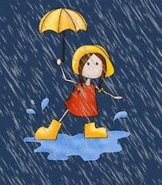
η βροχή

Slide 20
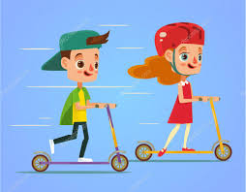
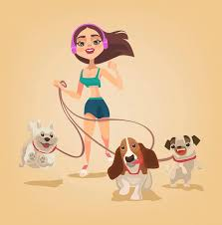
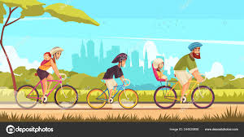
η βόλτα

Slide 21

Διάλειμμα
Διάλειμμα
Διάλειμμα
Διάλειμμα
Διάλειμμα

Slide 22

www.e-charalambous.com

